Slide 1
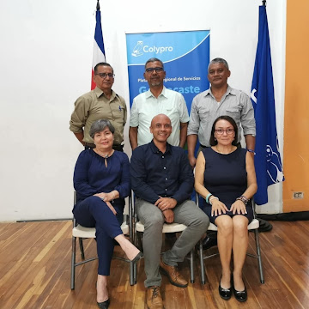
INFORME DE PRESIDENCIA
Período Setiembre 2025-Julio 2026
Junta Regional Guanacaste Bajura 2025-2028-

Slide 2
La gratitud es la memoria del corazón.
Este informe no representa únicamente las acciones realizadas durante nuestro primer año de gestión; es el reflejo del compromiso, la participación y la confianza de cada colegiada y colegiado que hizo posible cada una de estas actividades. Gracias por caminar junto a nosotros."

Slide 3
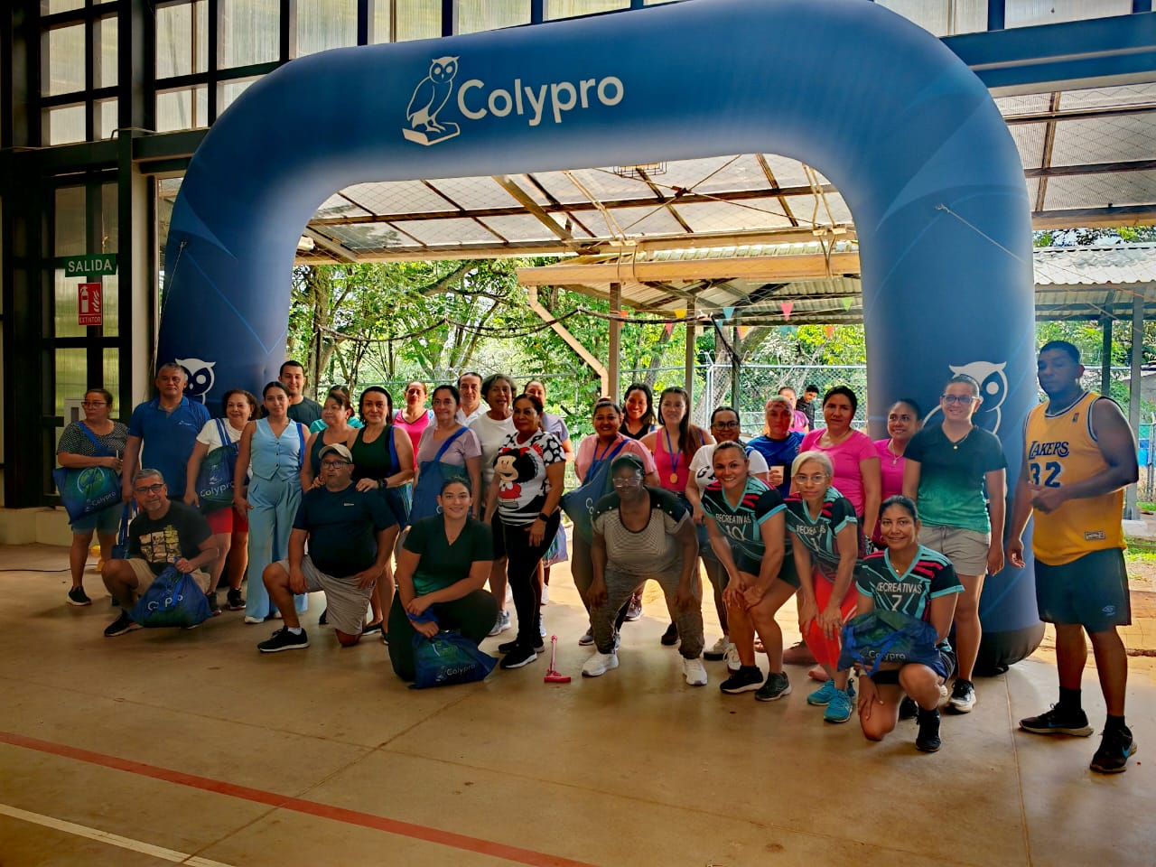
Festival deportivo 20 setiembre 2025
Realizado en el gimnasio del CTP DE 27 DE ABRIL.

Slide 4
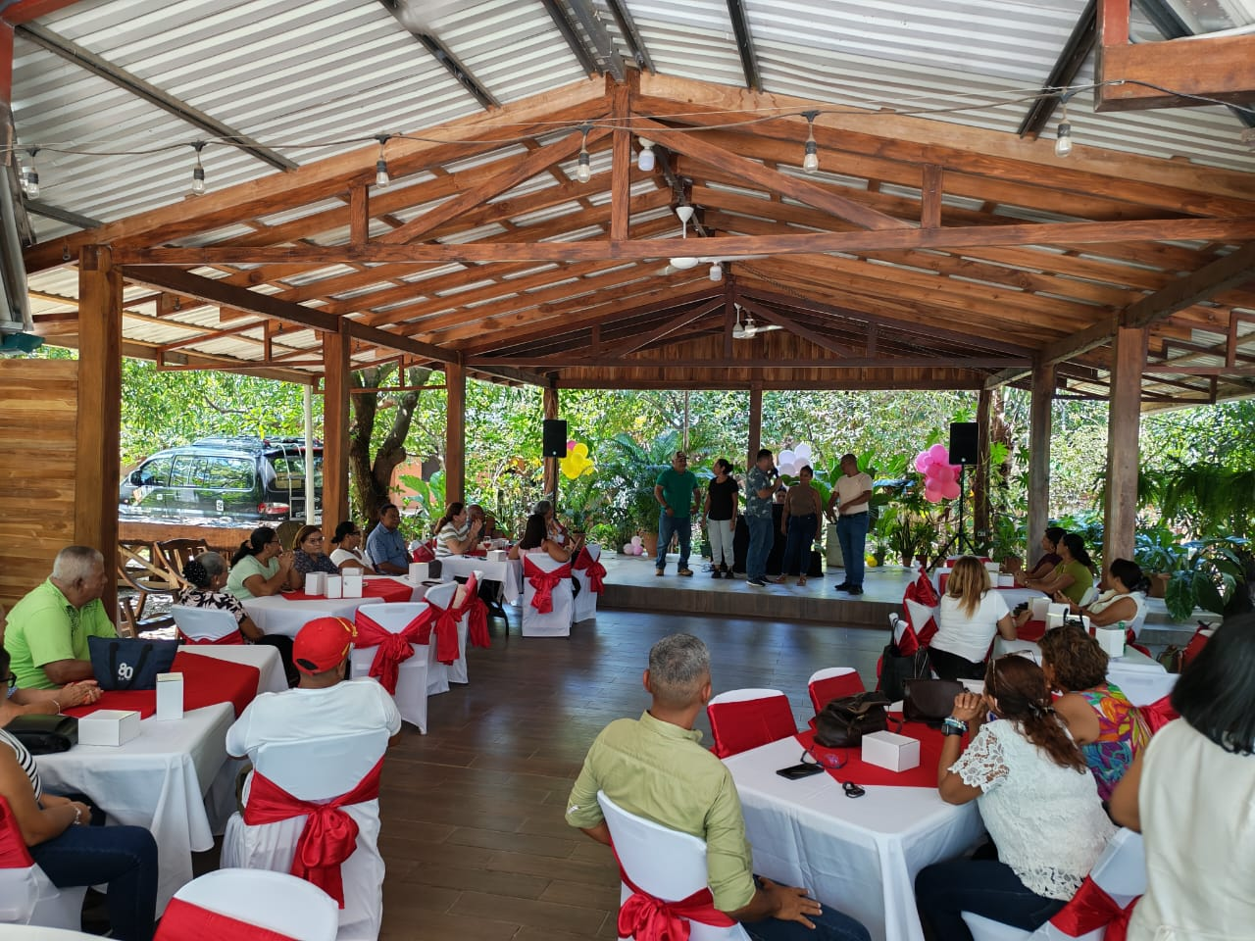
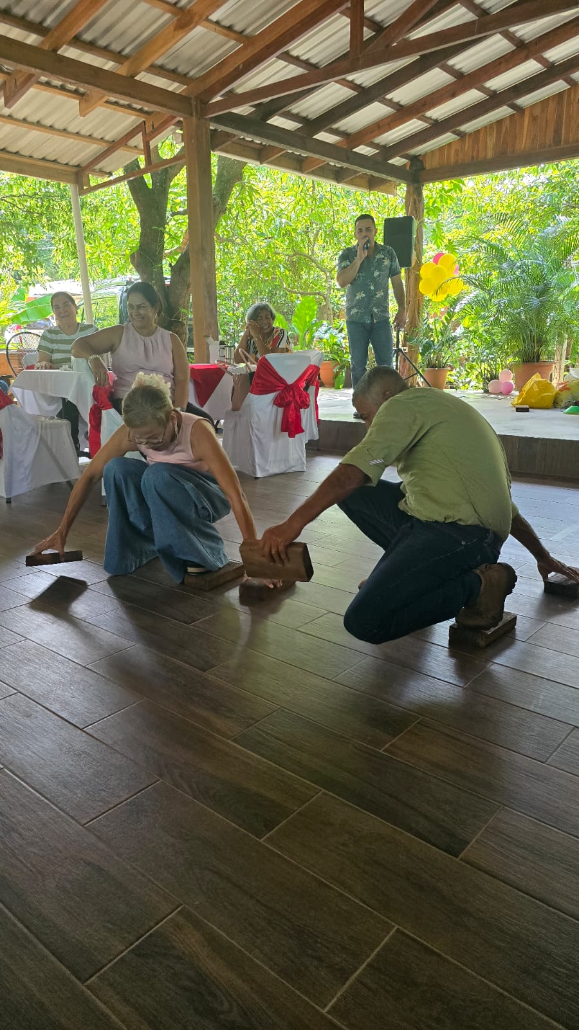
Día del jubilado
23 de octubre 2025 Rancho de Quincho, B° Limón

Slide 5
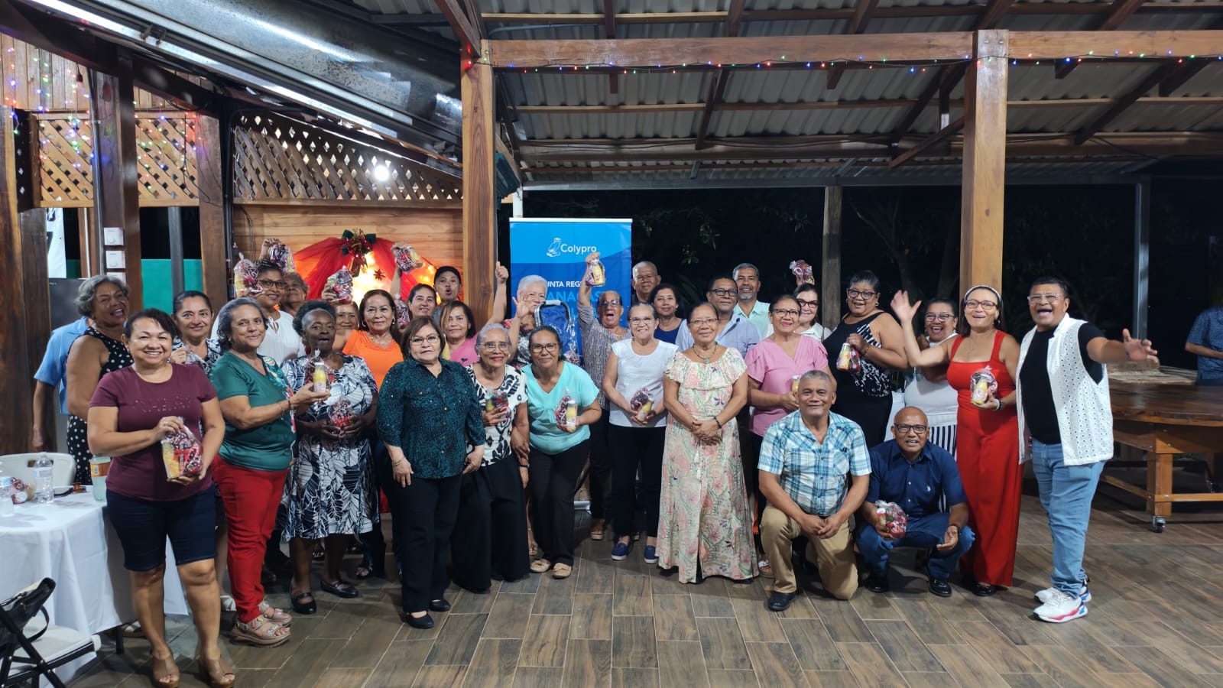
Cena navideña jubilados 2025

Slide 6
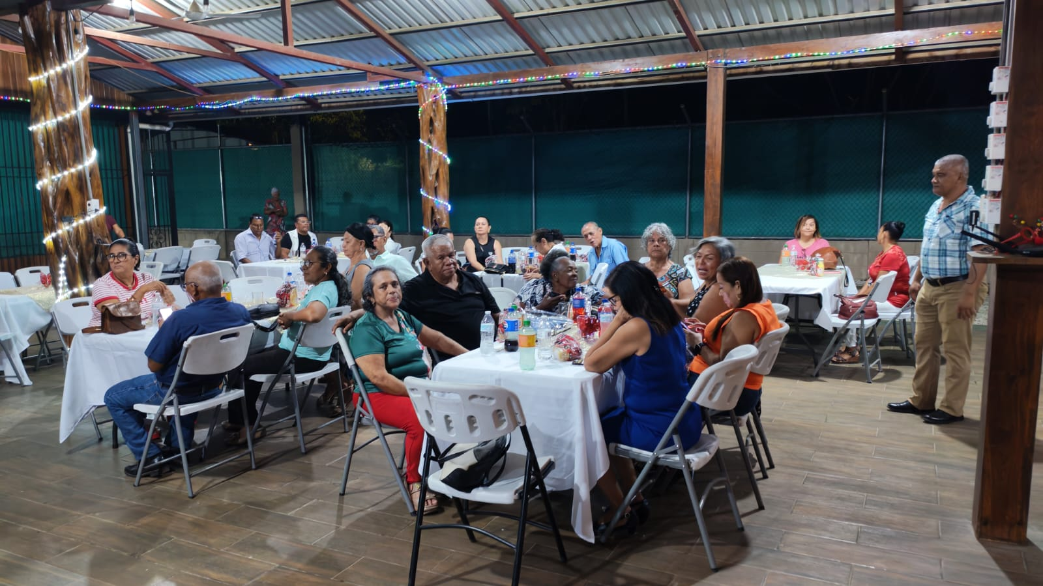
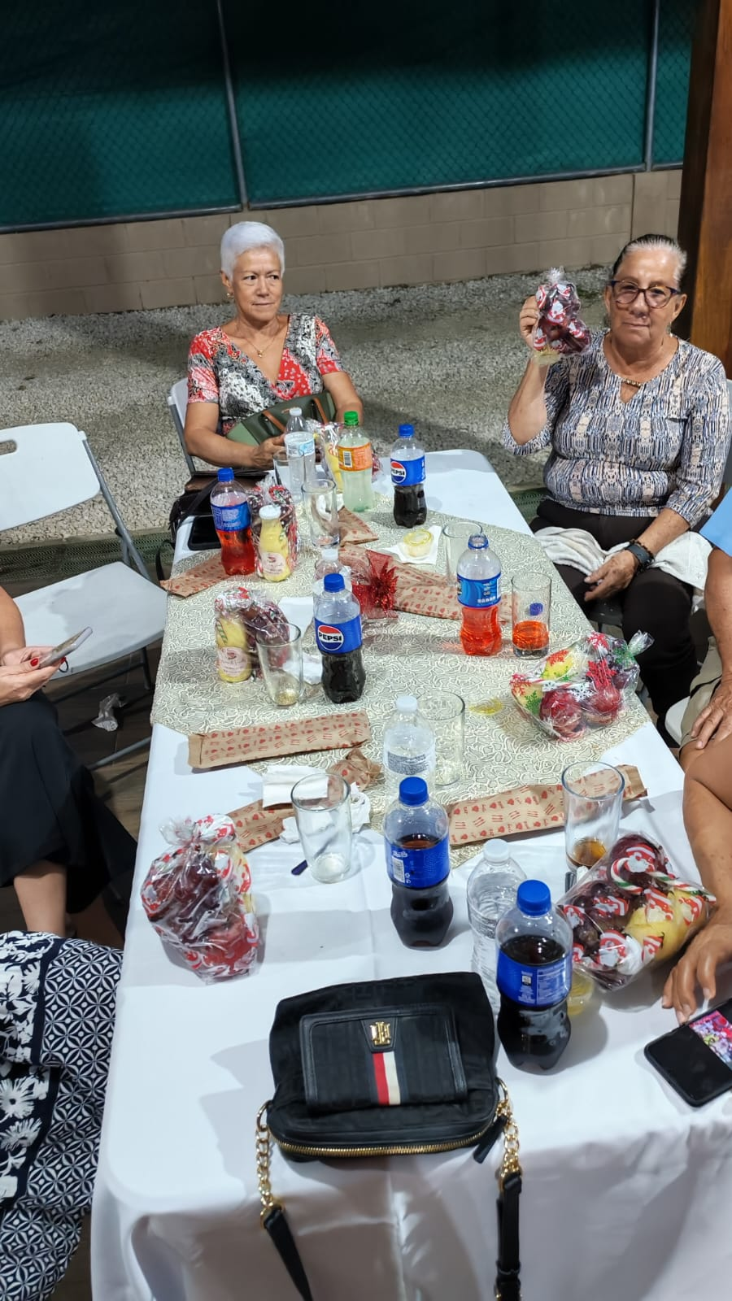

Slide 7
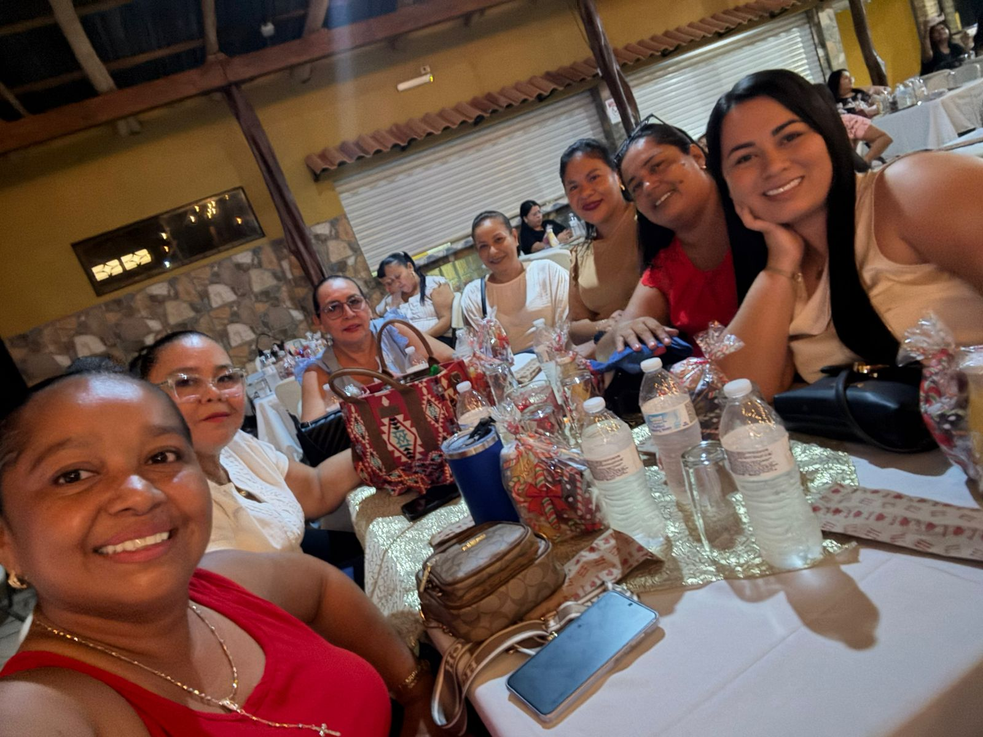
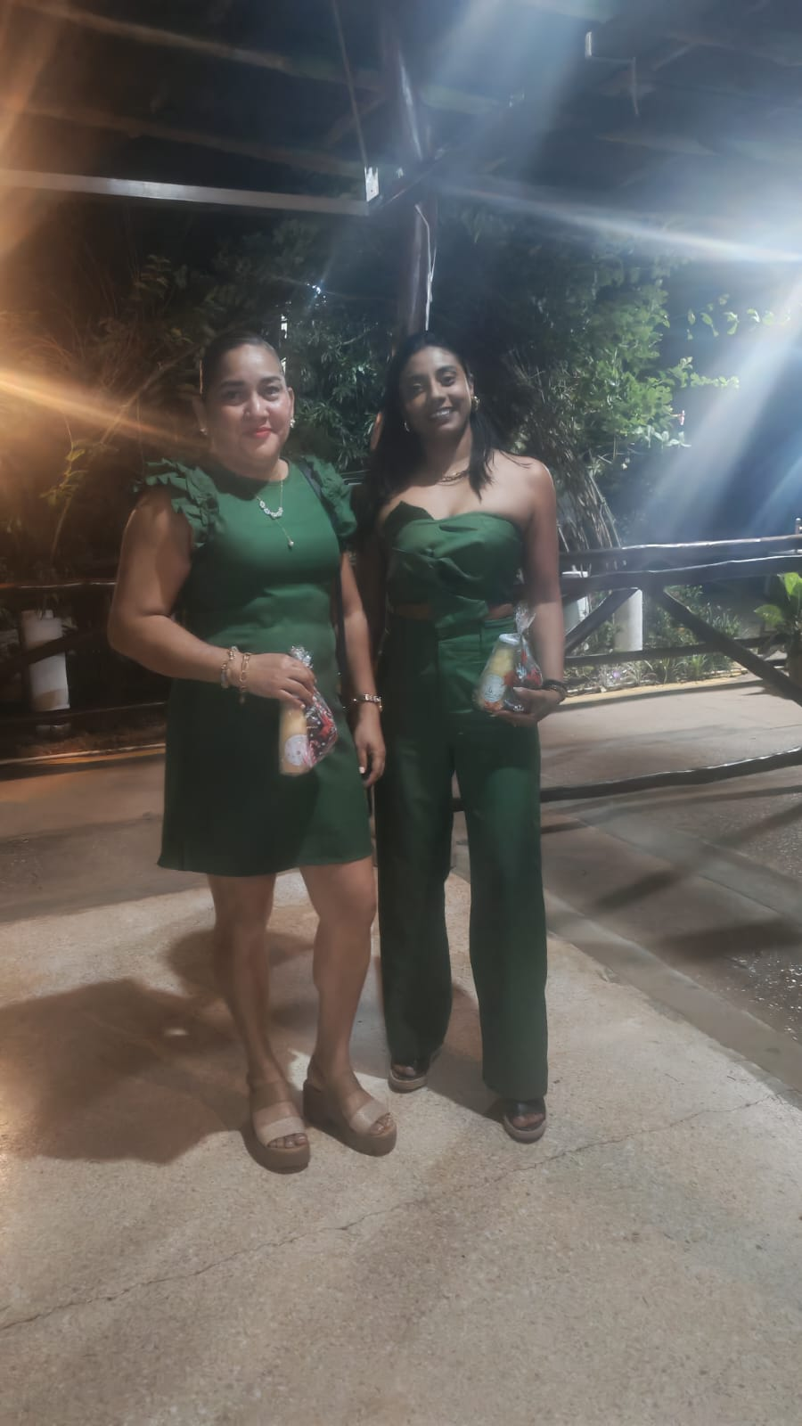
Cena navideña colegiados activos 2025

Slide 8
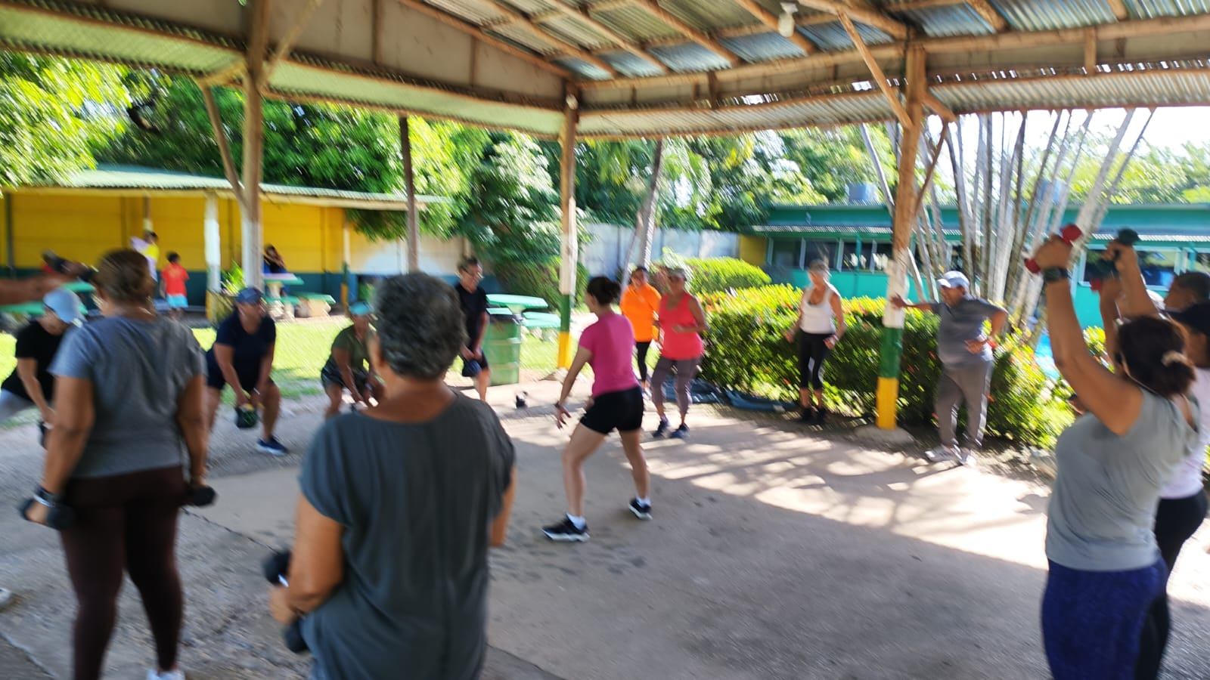
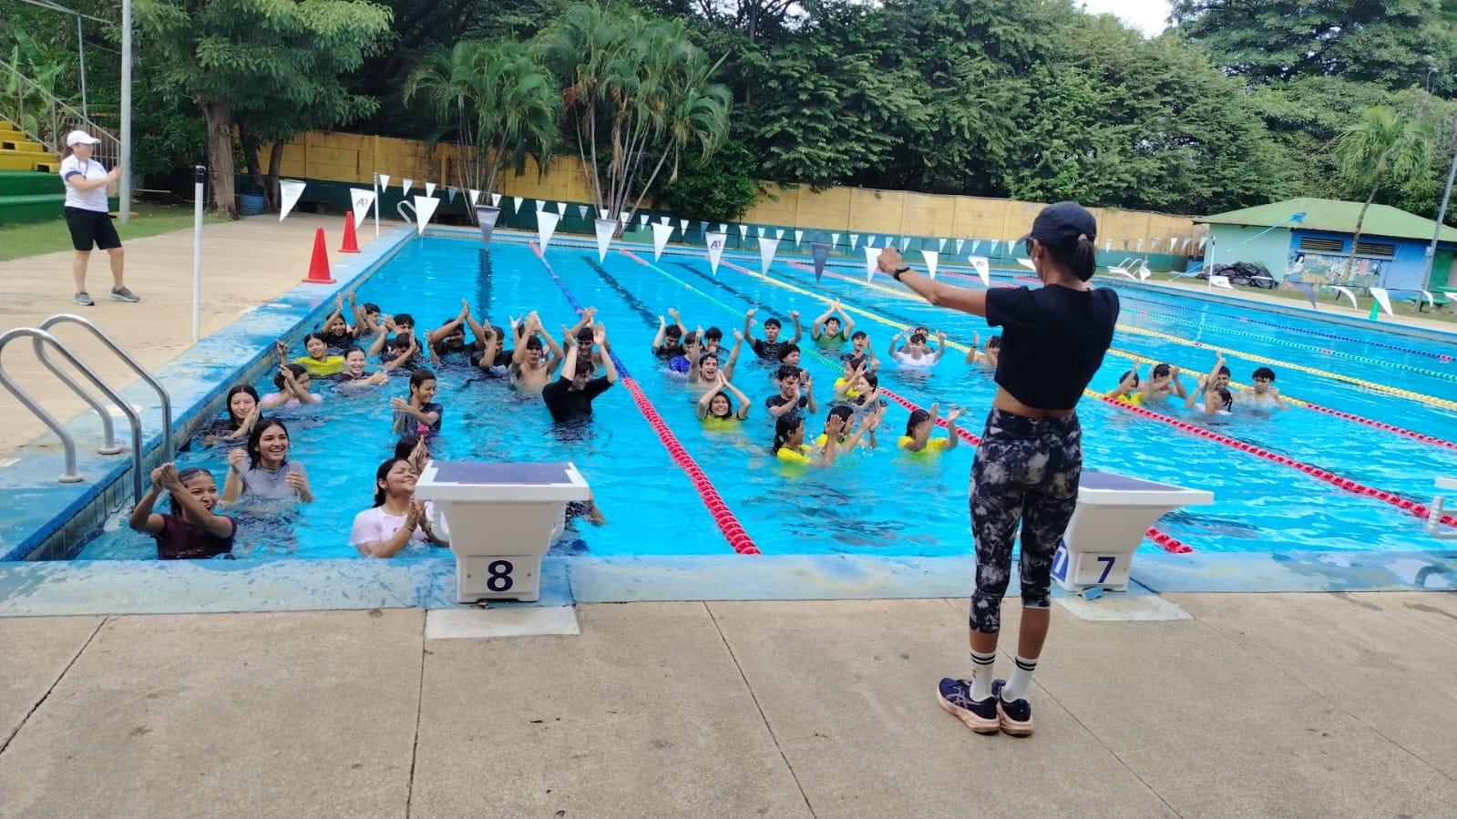
Convenio de cooperación CCDRSC-COLYPRO aqua gym/ funcionales para jubilados

Slide 9
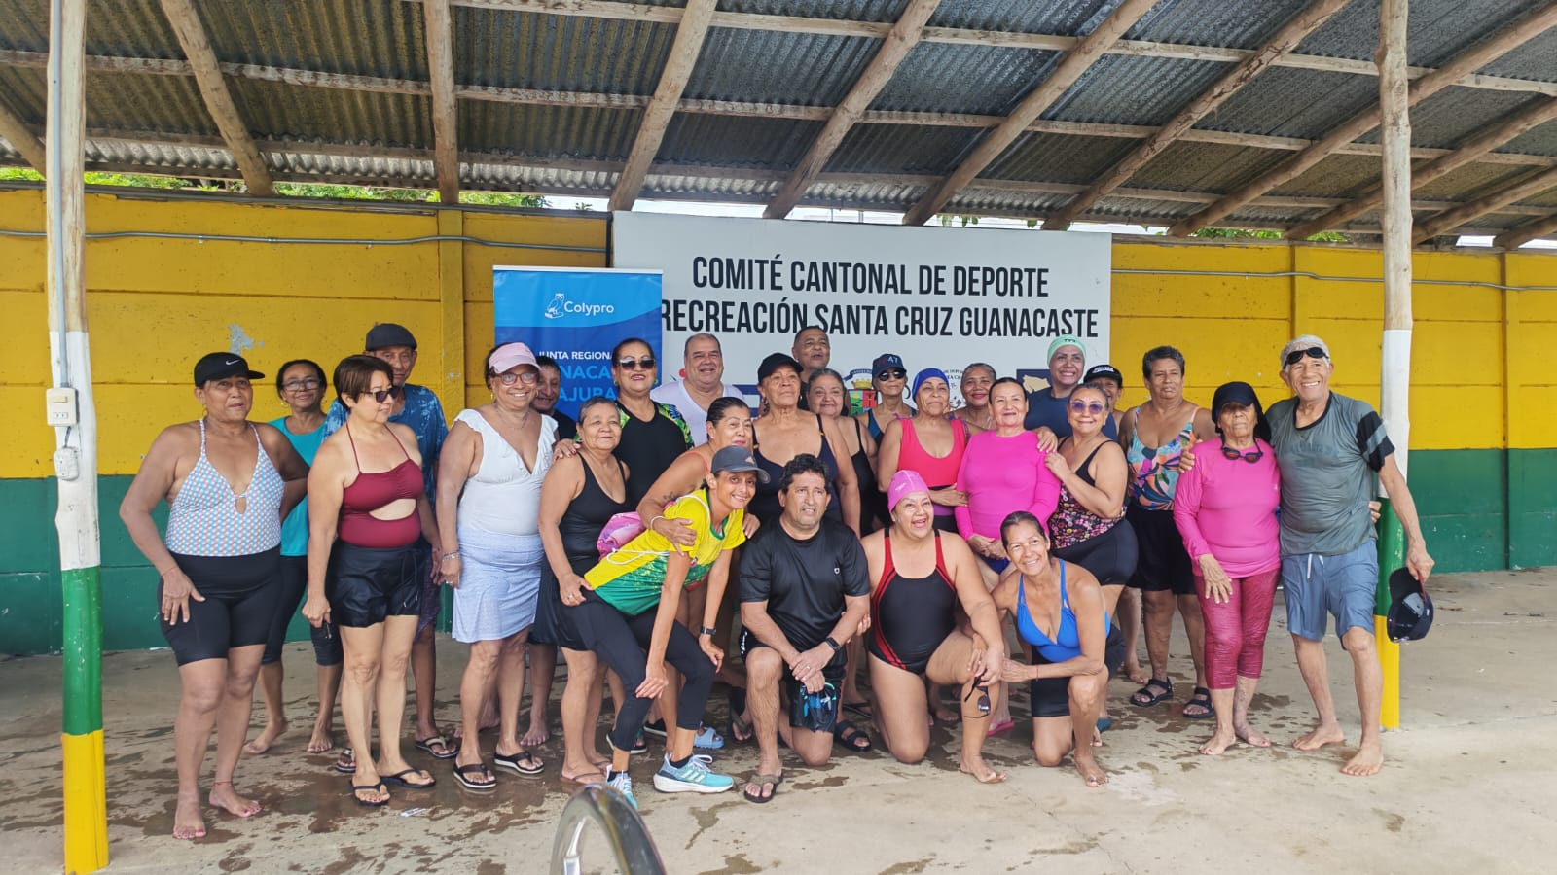
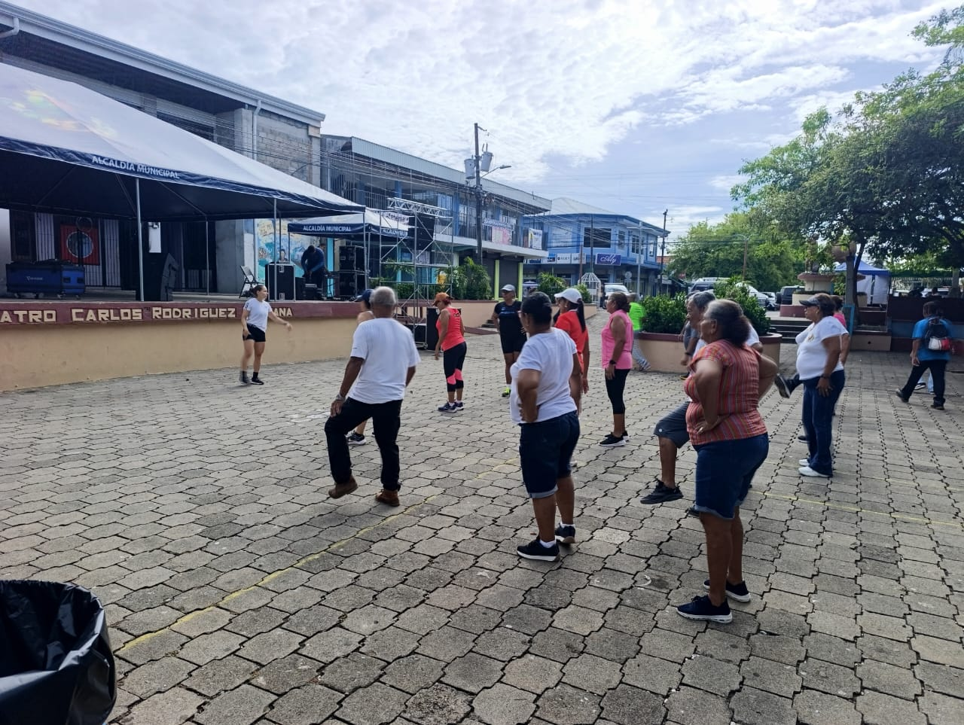
Colaboración con grupos de adultos del cantón
Compartir con colegiados jubilados.

Slide 10
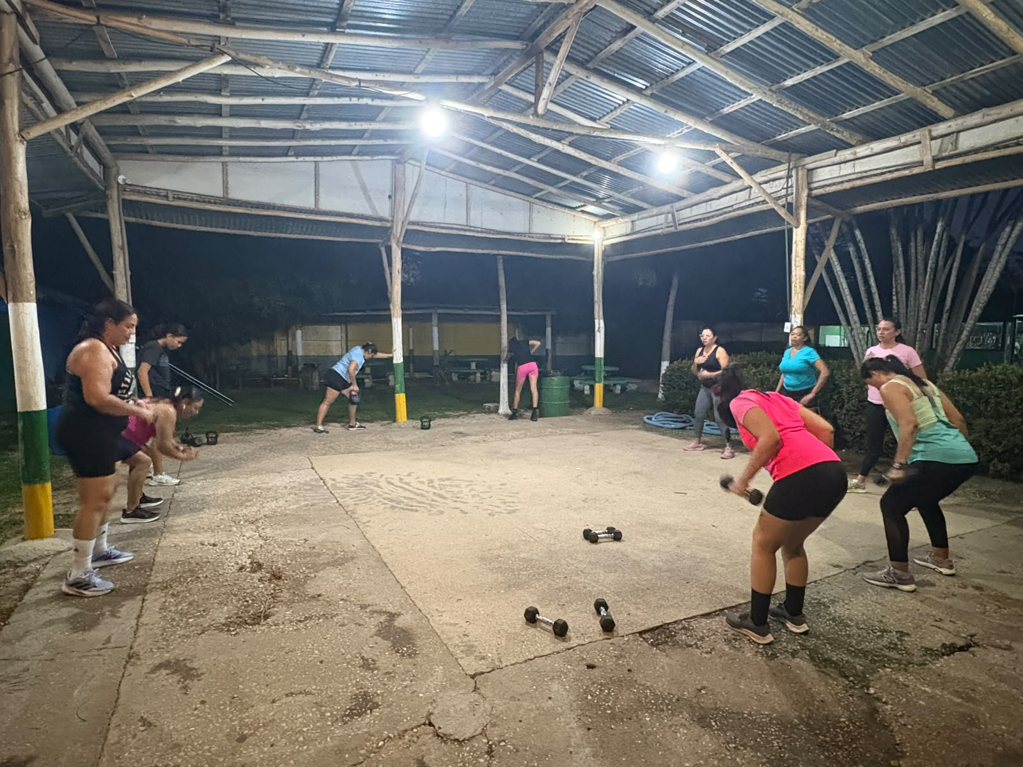
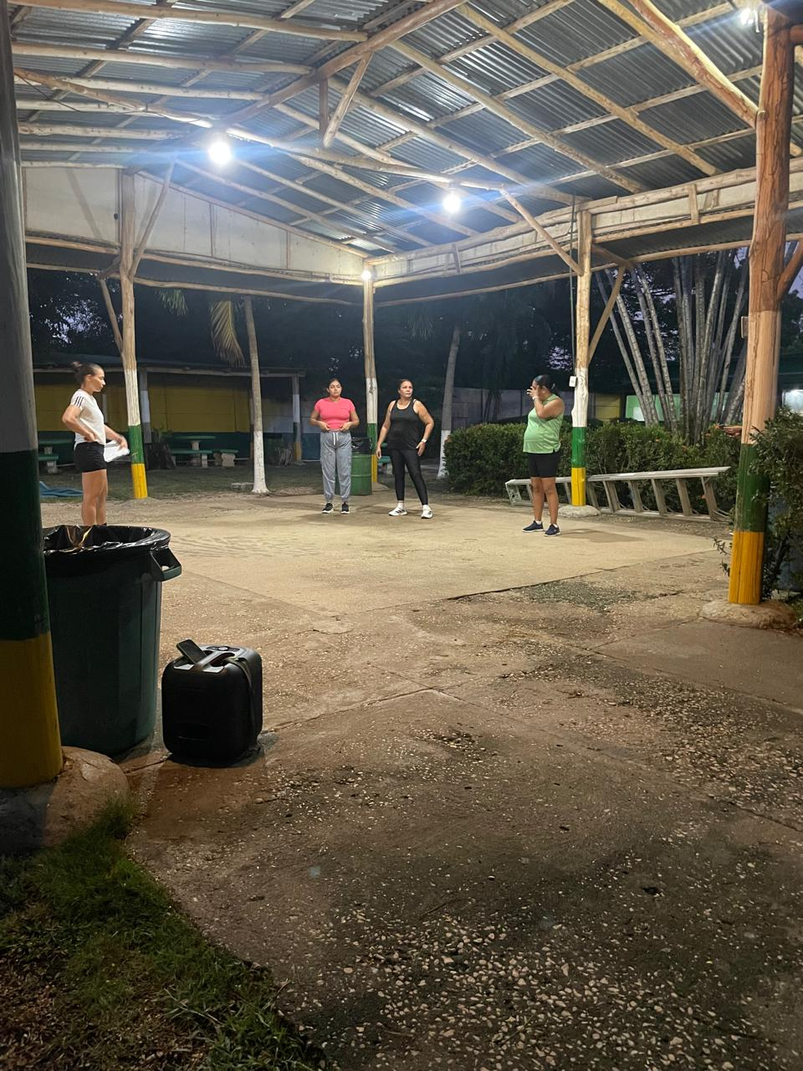
Convenio de cooperación CCDRSC-COLYPRO funcionales para colegiados activos

Slide 11
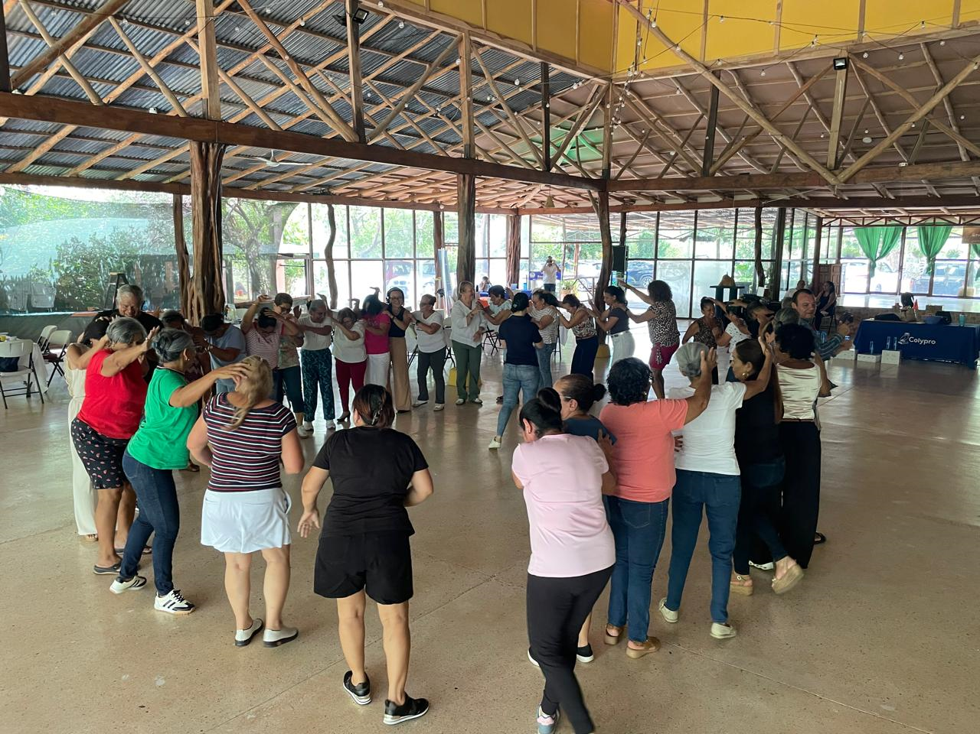
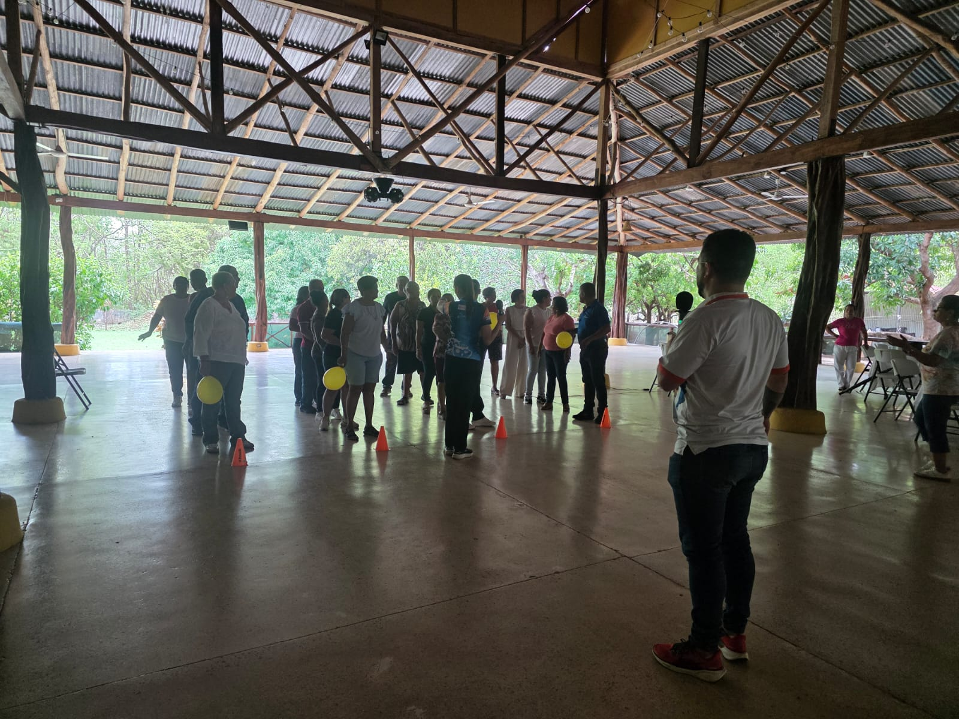
Encuentro amistoso para jubilados 7 de mayo 2026
Rancho Sacuanjoche
JUPEMA-COLYPRO-COOPEMEP

Slide 12
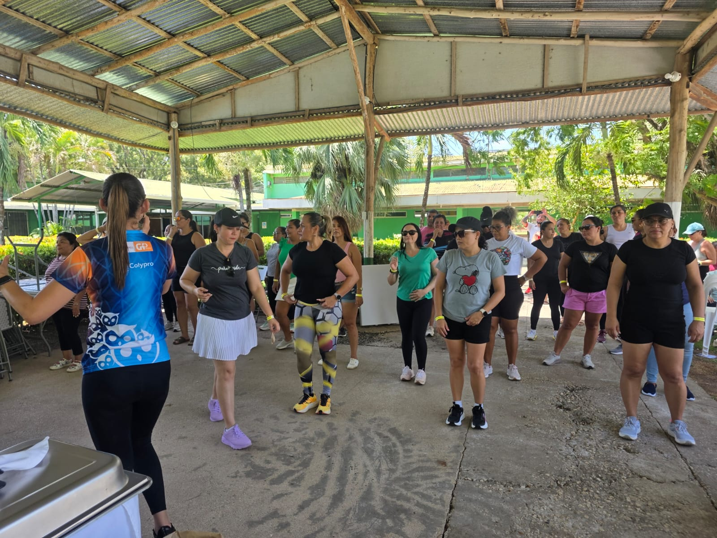
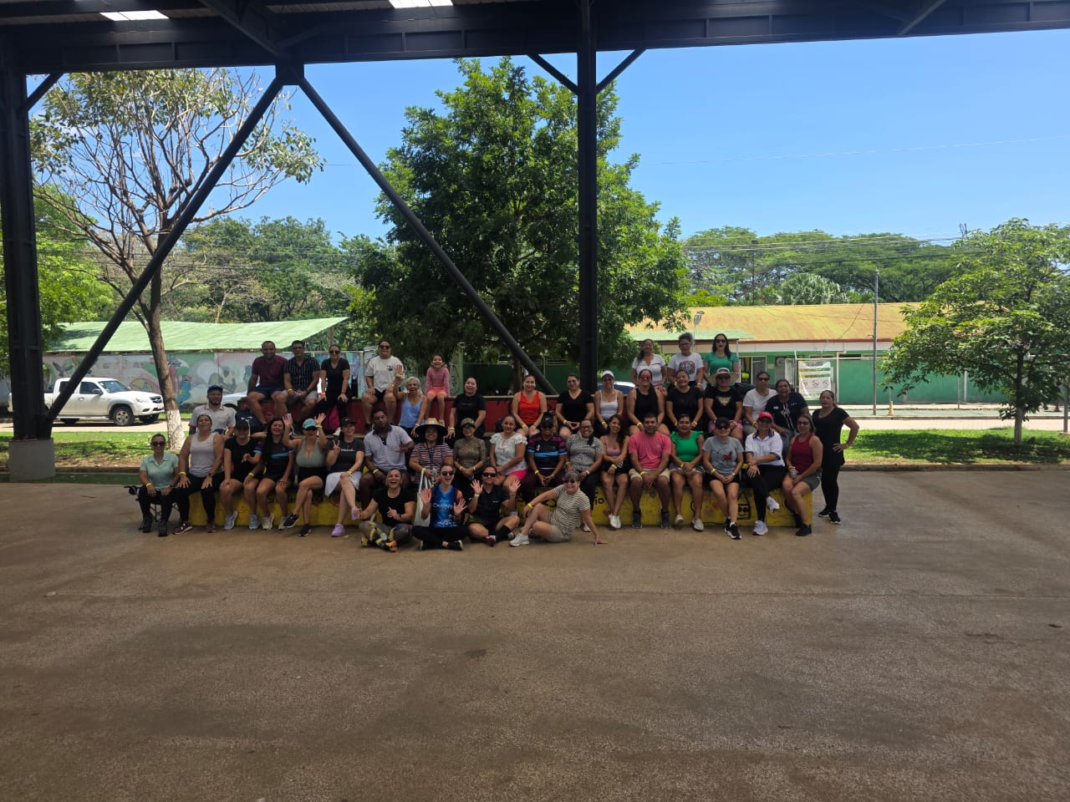
RECREARTE para colegiados activos 9 de mayo 2026
Polideportivo CCDR Santa Cruz

Slide 13
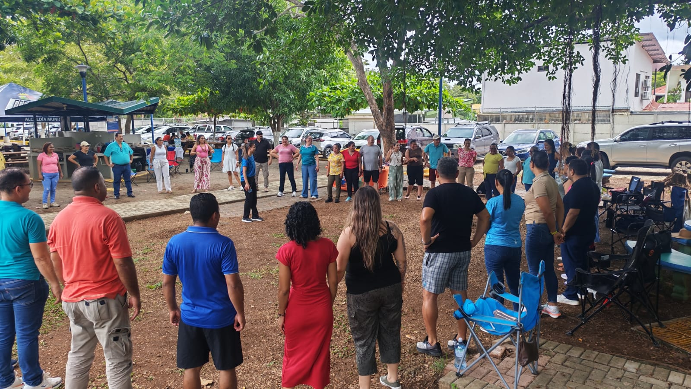
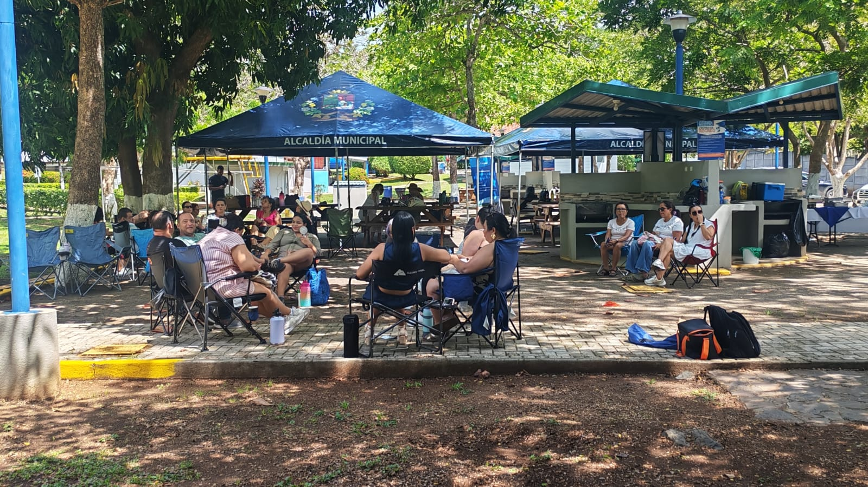
Taller de salud mental y manejo de emociones
DREs Santa Cruz y Nicoya
CCR Playa Brasilito 12 de junio 2026

Slide 14
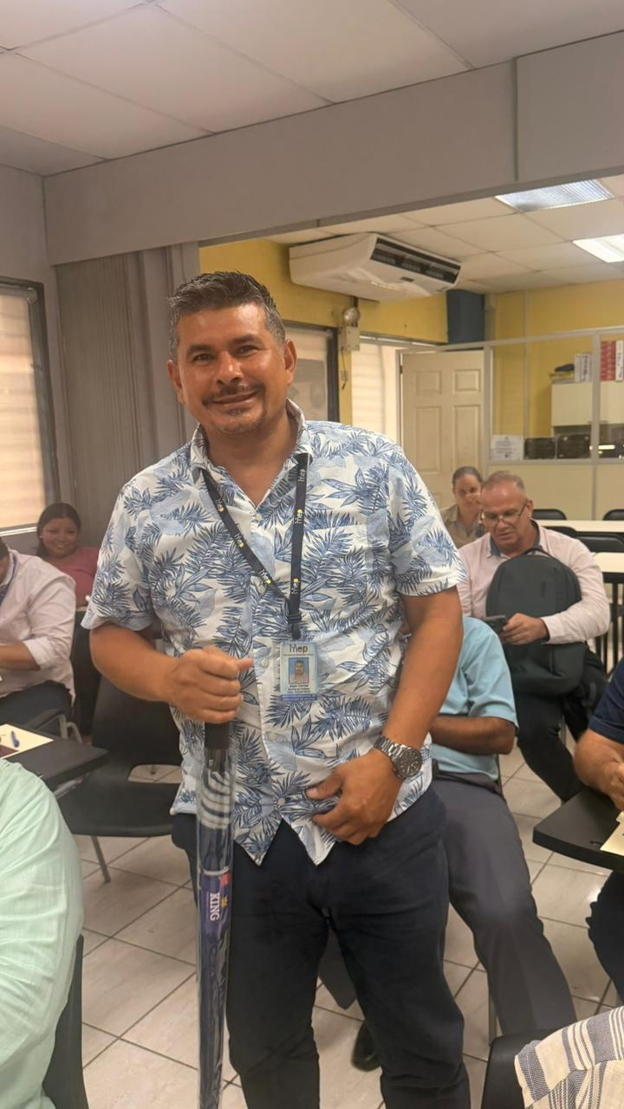
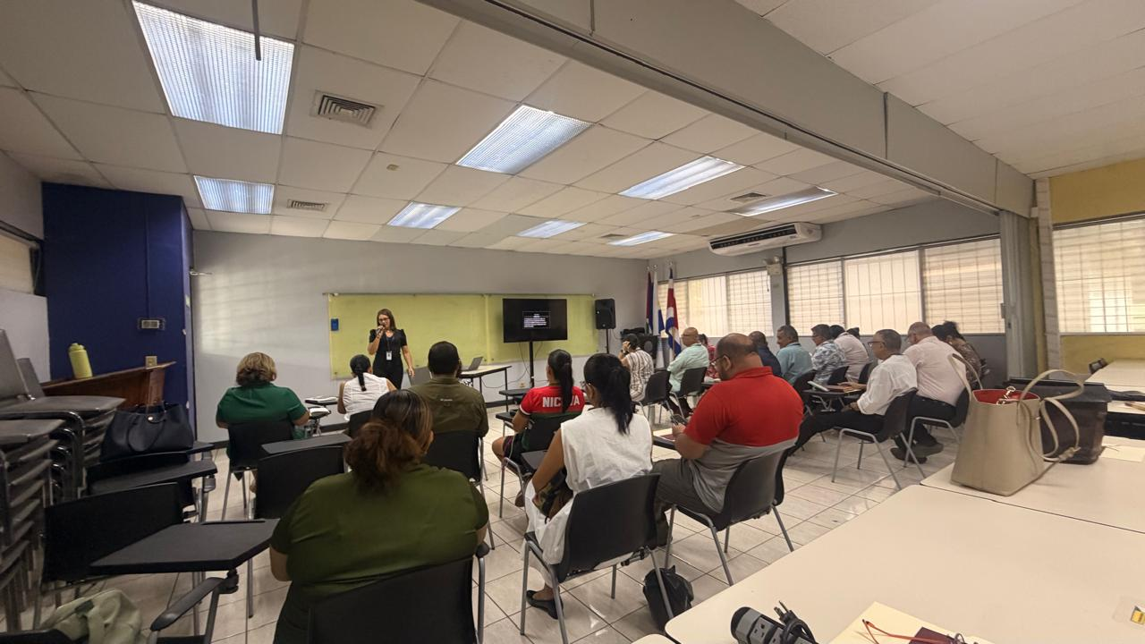
Participación en Consejo de Participación Comunal
DRE Nicoya, 22 de mayo 2026

Slide 15
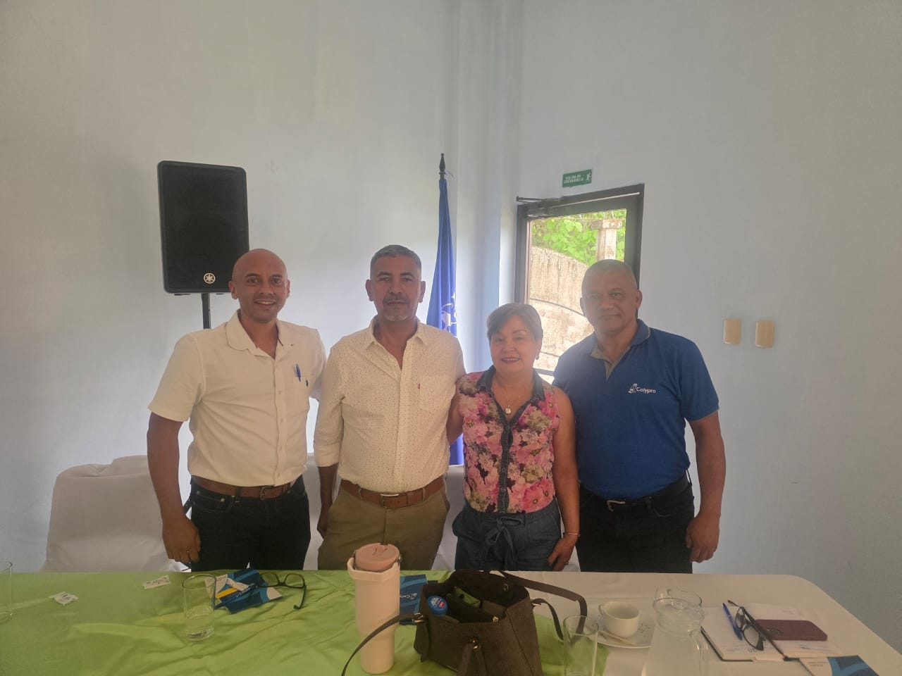
Capacitación de R.I

Slide 16
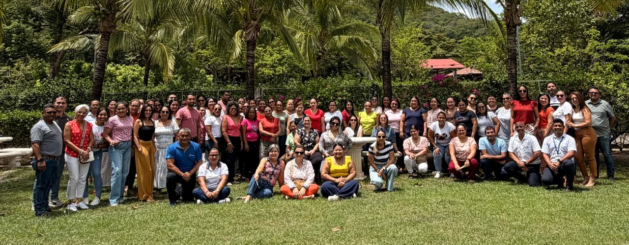
Capacitación de Representantes Institucionales 21 de mayo 2026

Slide 17
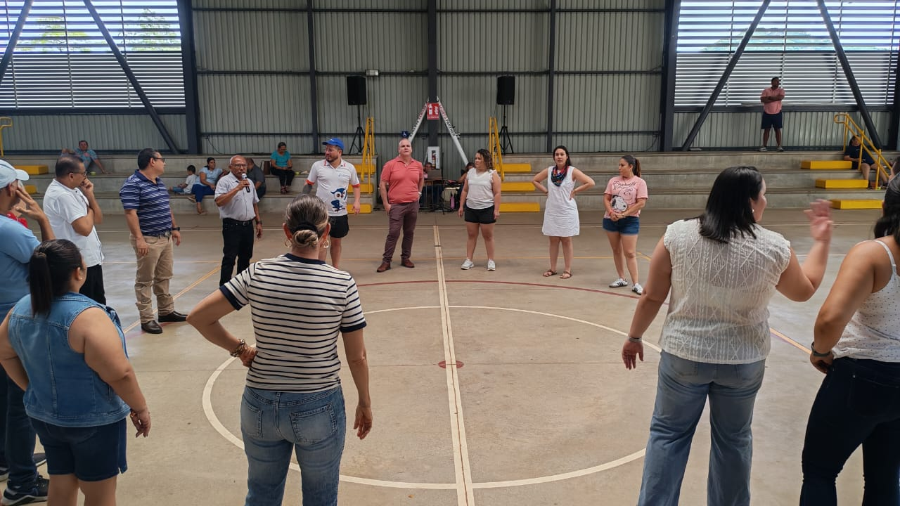
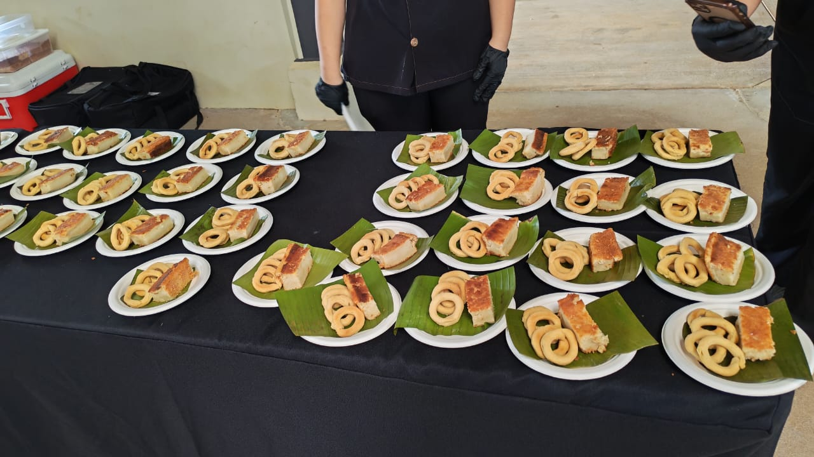
ATARDECER GUANACASTECO
Apertura del mes de la Anexión.
CTP de Hojancha, sábado 4 de julio 2026

Slide 18
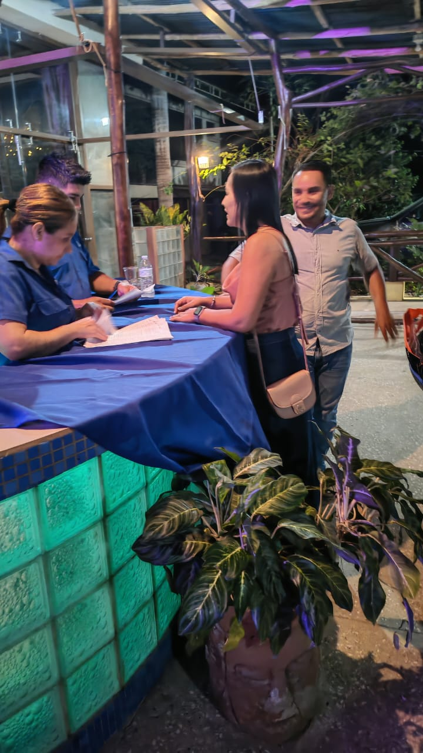
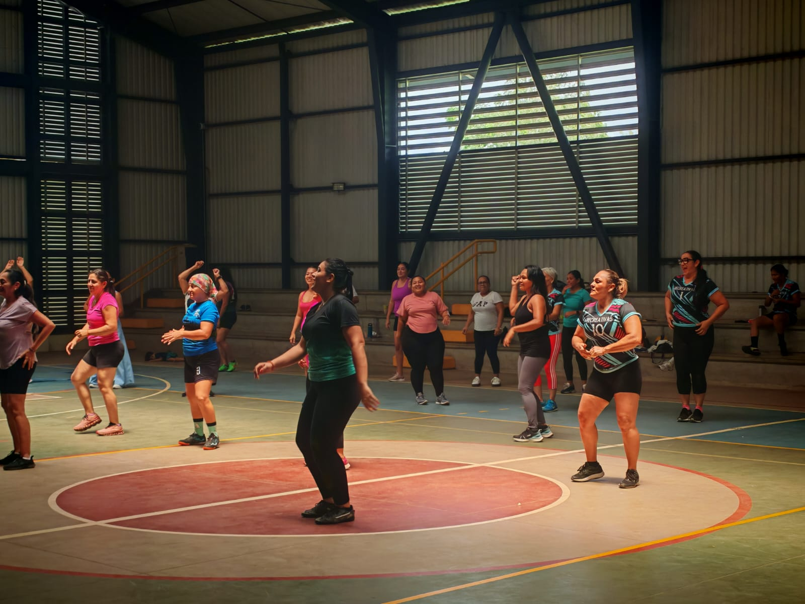
GRACIAS!!!
A los colegiados activos y jubilados que participan en las actividades
A las Directoras Regionales de Educación de Nicoya y Santa Cruz, por el valioso acompañamiento en nuestras actividades.
Directores de centros educativos y juntas de educación y admin que facilitan las instalaciones.
Al Gestor regional , Plataformista y sus jefaturas por el apoyo y acompañamiento en las actividades.

Slide 19
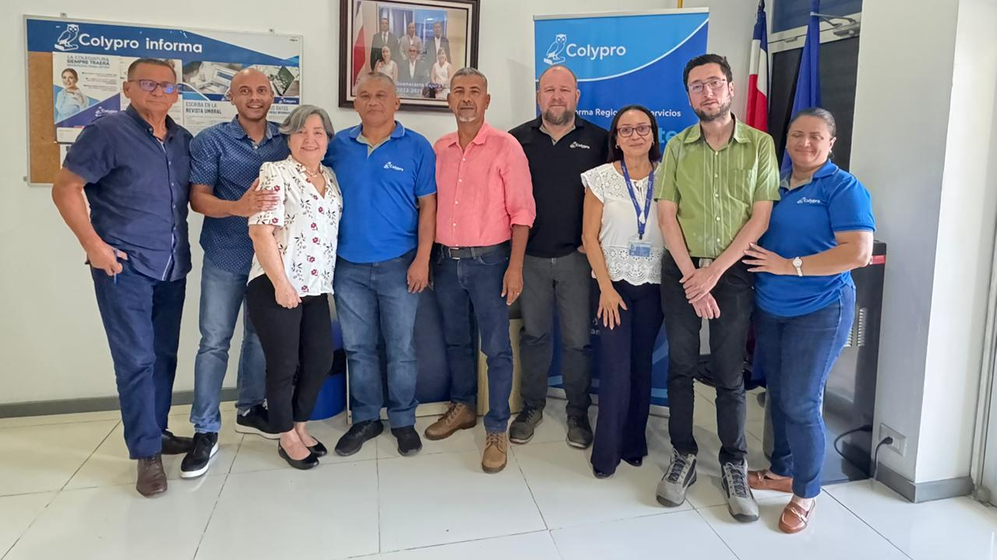
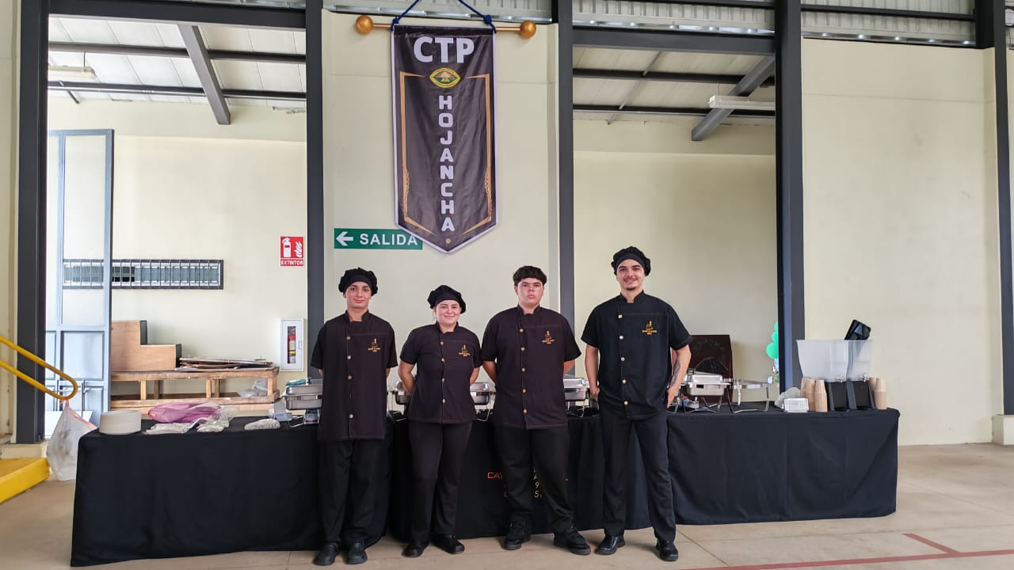
GRACIAS!!!
Al departamento de bienestar y cuido integral por su soporte y acompañamiento.
A los diferentes departamentos de COLYPRO que nos apoyan y dan recomendaciones para mejorar.
A todos los proveedores que nos han brindado servicios de alimentación, animación etc.

Slide 20
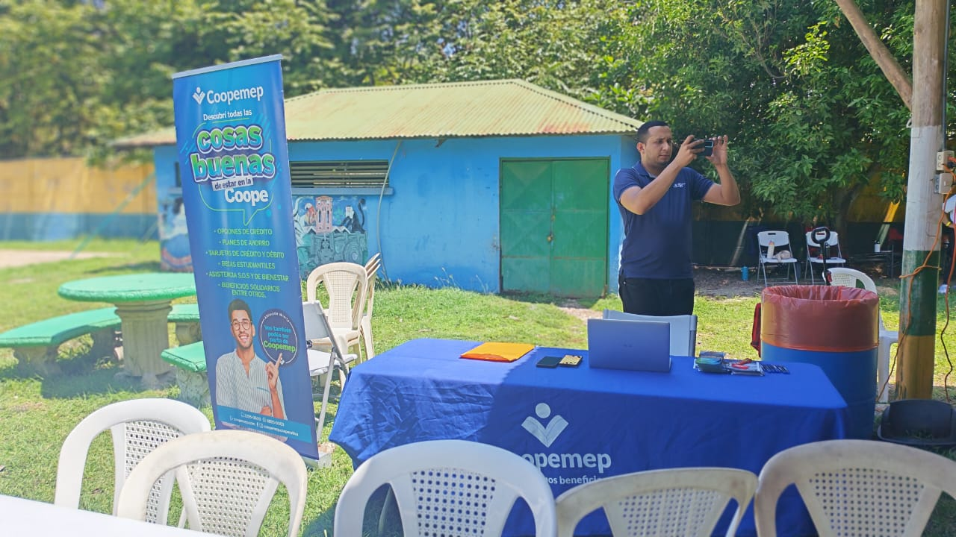
GRACIAS!!!
Al COMITÉ CANTONAL DE DEPORTES Y RECREACIÓN.
A COOPEMEP y JUPEMA por su patrocinio en actividades.

